Slide 1

JDBC
Tel:0571-88394222 QQ;106159278

Slide 2
目标
什么是 JDBC
JDBC 所扮演的角色
JDBC四大物件
JDBC步骤
事务概念
Tel:0571-88394222 QQ;106159278

Slide 3
JDBC 简介
什么是 JDBC
Java DataBase Connectivity
Tel:0571-88394222 QQ;106159278

Slide 4
Oracle
JAVA
JDBC
Mysql
SQL Server
Tel:0571-88394222 QQ;106159278

Slide 5
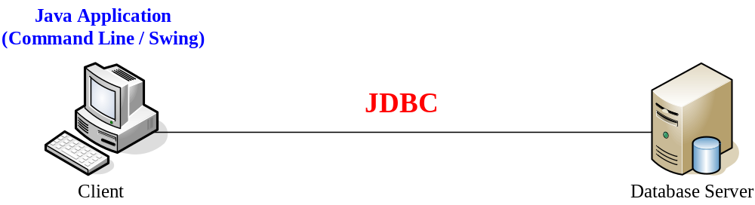
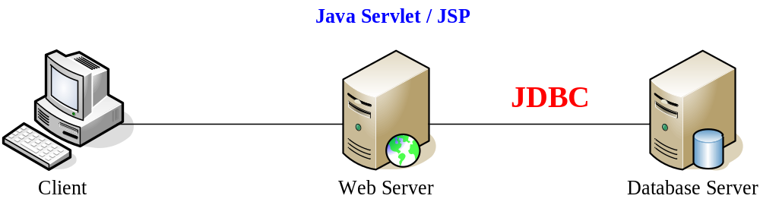
JDBC 所扮演的角色
提供连接数据库服务器的支持
Tel:0571-88394222 QQ;106159278

Slide 6
JDBC 內部结构
JDBC 架构
JDBC API
DriverManager
JDBC Driver
Tel:0571-88394222 QQ;106159278

Slide 7
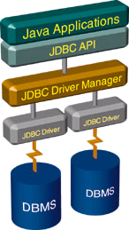
JDBC 架构
JDBC API
  由 (Sun) 工程师写好、供程序员调用的接口和类
  如：
    Java.sql.DriverManager
    Java.sql.Connection
    Java.sql.Statement
    Java.sql.ResultSet
JDBC DriverManager
  JDBC Driver的管理器
JDBC Driver
  负责连接到不同的数据库
Tel:0571-88394222 QQ;106159278

Slide 8
JDBC 架构
Java Application
程序员编写
JDBC API
JDBC DriverManager (class)
Sun公司提供
Driver
Driver
Driver
Driver
DB2 Driver
Sybase Driver
MySQL Driver
MS-SQL Driver
DB2
Sybase
MySQL
MS-SQL
数据库供应商提供
Tel:0571-88394222 QQ;106159278

Slide 9
DriverManager
Sun 提供
JDBC Driver Manager
ODBC
Oracle Driver
XYZ Driver
数据库服务器提供商
Access
Oracle
xyzBase
提供程序员调用 JDBC Driver时统一的接口。
免除程序员针对不同数据库编写不同代码的困扰。
Tel:0571-88394222 QQ;106159278

Slide 10
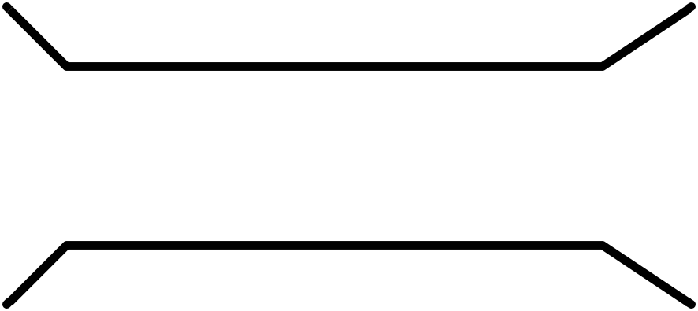

JDBC 四大物件
DriverManager
Connection
Statement
ResultSet
DriverManager : 根据数据库的不同，调用正確的 Driver。
Connection : 由 Driver 产生,连接数据库,负责和数据库的连接,进行信息的传输
Statement : 由 Connection 产生,负责传送 SQL 指令到服务器
ResultSet : 负责接受Statememt(Sql 指令)执行后的结果。
Tel:0571-88394222 QQ;106159278

Slide 11
JDBC 四大物件关系图
Driver Manager
ResultSet
Database
Connection
SQL
Statement
ResultSet
Database
Connection
SQL
Statement
Tel:0571-88394222 QQ;106159278

Slide 12
JDBC API
java.sql
JDBC API
四大物件关系图
DriverManager
Connection
Statement
PreparedStatement
CallableStatement
ResultSet
Data
Tel:0571-88394222 QQ;106159278

Slide 13
JDBC 连接数据库的步骤
Load
DriverManager
1Load DriverManager
  将DriverManager 加载入虚拟机
2Create Connection
  利用 DriverManager 构造 Connection 对象
3Create SQL Statement
  用 Connection 构造 Statement 对象
  编写 SQL 指令给Statement 对象
4Return Results
  执行 Statement 对象。
  若执行的 SQL 指令为 SELECT，则传回值由 ResultSet 对象接受。
5Retrieve Data
  由 ResultSet 內以 getXXXX() 拿到数据
Create
Connection
Create
SQL Statement
Return
Results
Retrieve
Data
Tel:0571-88394222 QQ;106159278

Slide 14
JDBC编程步骤
1.加载数据库驱动器
Class.forName(“com.mysql.jdbc.Driver”);
Class.forName(“oracle.jdbc.driver.OracleDriver”);
2.连接到数据库
Connection conn=DriverManager.getConnection(
“数据库的连接字符串Connstr”, strUser,strPass);
Connection conn=DriverManager.getConnection(
“jdbc:mysql://localhost:3306/test”, “root”, “mysql”);
3.执行SQL语句
statement stmt=conn.createStatement();
stmt.executeQuery(“sql语句”); //执行select
stmt.executeUpdate(“sql语句”);//执行update,delete,insert…
Tel:0571-88394222 QQ;106159278

Slide 15
4.取得结果
ResultSet rs = stmt.executeQuery("select * from user");
while(rs.next()){
//拿到当前行记录id name字段的内容System.out.println(rs.getInt("id")+"\t"+rs.getString("name"));
}
5.Close
  Close ResultSet,
  Close Statement,
  close Connection
Tel:0571-88394222 QQ;106159278

Slide 16
加载 DriverManager，注册driver
Load
DriverManager
Create
Connection
// Register the driver with DriverManager
try
{
Class.forName("com.mysql.jdbc.Driver");
}
catch (ClassNotFoundException e)
{
// Exception Handler for Class.forName(...)
System.err.println("Error! " + e.getMessage());
System.err.println("Please install JdbcOdbcDriver first!");
return;
}
Create
SQL Statement
Return
Results
Retrieve
Data
Tel:0571-88394222 QQ;106159278

Slide 17
建立数据库连接 (Connection)
Load
DriverManager
Create
Connection
// Create Connection
conn = DriverManager.getConnection(
"jdbc:mysql://localhost:3306/test", strUser,strPass);
Create
SQL Statement
Return
Results
Retrieve
Data
Tel:0571-88394222 QQ;106159278

Slide 18
编写 SQL 指令
Load
DriverManager
// Create SQL Statement
String strSQL = "SELECT * FROM accounts";
stmt = conn.createStatement();
Create
Connection
Create
SQL Statement
JDBC 提供的三种 Statement
  Statement
    一般的 Statement 物件。
    stmt = conn.createStatement()
  PreparedStatement
    预先编译SQL指令的 Statement
    prepStmt = conn.prepareStatement(SQL指令)
  CallableStatement
    调用服务器上存储过程的语句(Stored Procedure) 。
    callStmt = conn.prepareCall(“{call MY_STOREDPROC} ” )
Return
Results
Retrieve
Data
Tel:0571-88394222 QQ;106159278

Slide 19
JDBC Statement
什么是 JDBC Statement 对象
  把sql发送到数据库服务器的类。
JDBC 提供了3种 Statement
  Statement
    一般的 Statement 。
    SQL发送到数据库服务器先经过编译再执行。
  PreparedStatement
    将SQL 敘述內某些值暫時放空(用?代替)，待执行再填上的一種 Statement 。
    SQL 语句第一次发送到数据库服务器需编译，资料库会把编译后的 SQL 语句暂存在缓存里面，稍后调用时即可直接執行，不需编译。适合在循环中调用。
  CallableStatement
    调用服务器的 Stored Procedure 的Statement 物件。
    所有 Stored Procedure 都事先经过编译，直接叫用即可。Stored Procedure 适合做为 “代码和数据库分离” 之用。
Tel:0571-88394222 QQ;106159278

Slide 20
如何产生 Statement
由 Connection.createStatement() 生成;
String strSQL = "SELECT * FROM accounts";
Statement stmt= conn.createStatement();
stmt.executeQuery(strSQL);
Tel:0571-88394222 QQ;106159278

Slide 21
Prepared Statement 简介
什么是 Prepared Statement
  带参数的 SQL 指令。
  第一次被执行时先被编译，然后缓存在内存中等待被调用。
  适用与有参数变化，或放在循环中执行的场合。
PreparedStatement 用法
import java.sql.*;
...
String strSQL = "SELECT * FROM CUSTOMERS WHERE custCompany = ?";
PreparedStatement prepStmt = conn.prepareStatement(strSQL);
prepStmt.setString(1, "ABC Tech Inc.");
...
ResultSet rs = prepStmt.executeQuery();
Tel:0571-88394222 QQ;106159278

Slide 22
PreparedStatement 定义
它是一個继承 Statement 类的接口
public interface PreparedStatement extends Statement
比 Statement 介面多出來的函式
  setBoolean()
  setByte(), setInt(), setLong()
  setFloat(), setDouble(), setBigDecimal()
  setString()
  setDate(), setTime, setTimestamp()
  setArray(), setBytes(), setObject(), setNull(), setRef(), setURL()
  setBlob(), setClob()
  setAsciiStream(), setCharacterStream(), setUnicodeSteam(), setBinaryStream()
Tel:0571-88394222 QQ;106159278

Slide 23
4.拿到返回结果
Load
DriverManager
// Return the Results
rs = stmt.executeQuery(strSQL);
Create
Connection
Create
SQL Statement
执行 SQL 指令的两个函数
  executeQuery
    执行并返回数据的 SQL 指令。
    返回值值：ResultSet
    如：SELECT
  executeUpdate
    执行但不会返回数据的 SQL 指令。
    返回值：integer (该 SQL 指令影响的行数)
    如：CREATE TABLE、UPDATE、DELETE。
Return
Results
Retrieve
Data
Tel:0571-88394222 QQ;106159278

Slide 24
取出数据
Load
DriverManager
Create
Connection
// Retrieve Data
while (rs.next())
{
System.out.print(rs.getInt("actID") + " ");
System.out.print(rs.getString("actRealName") + " ");
System.out.print(rs.getString("actEMail") + " ");
System.out.print(rs.getString("actLogin") + " ");
System.out.print(rs.getString("actPassword") + " ");
System.out.print(rs.getFloat("actBalance") + " ");
System.out.println(rs.getDate("actLastLogin"));
}
Create
SQL Statement
Return
Results
Retrieve
Data
ResultSet.getXXXX() 格式
  ResultSet.getXXXX(int intColumn)
  ResultSet.getXXXX(String strColumn)
Tel:0571-88394222 QQ;106159278

Slide 25
取出数据
Load
DriverManager
ResultSet.getXXXX与SQL 数据类型对应关系
Create
Connection
类別 | SQL Data Type | JDBC ResultSet.getXXXX()
整数 | TINYINT、SMALLINT、INTEGER、BIGINT | getByte()、getShort()、getInt()、getLong()
小数 | REAL、FLOAT、DOUBLE、DECIMAL、NUMERIC | getFloat()、getDouble()、getDouble()、getBigDecimal()、getBigDecimal()
布尔值 | BIT | getBoolean()
字串 | CHAR、VARCHAR、LONGVARCHAR | getString()、getString()、getAsciiStream() / getCharacterStream()
时间 | DATE、TIME、TIMESTAMP | getDate()、getTime()、getTimestamp()
二进位 | BINARY、VARBINARY、LONGVARBINARY | getBytes()、getBytes()、getBinarySteam()
大型欄位 | CLOB、BLOB | getClob()、getBlob()
Create
SQL Statement
Return
Results
Retrieve
Data
Tel:0571-88394222 QQ;106159278

Slide 26
关闭所有对象
Load
DriverManager
Create
Connection
finally{
  rs.close();
  stmt.close();
  conn.close();
  rs = null;
  stmt = null;
  conn = null;
}
Create
SQL Statement
Return
Results
注意处理异常！
Retrieve
Data
Tel:0571-88394222 QQ;106159278

Slide 27
批处理(用Statement的方法实现)
Connection conn =null;
Statement stmt =null;
ResultSet rs =null;
Class.forName("com.mysql.jdbc.Driver"); //获得数据库驱动
conn= DriverManager.getConnection("jdbc:mysql://localhost:3306/Class","root",“mysql");
stmt=conn.createStatement();
stmt.addBatch("insert into user values(200,'ccc')");
stmt.addBatch("insert into user values(201,'ddd')");
stmt.executeBatch();
stmt.close();
conn.close();
Tel:0571-88394222 QQ;106159278

Slide 28
批处理(用PareparedStatement的方法实现)
Connection conn =null;
PreparedStatement stmt =null;
Class.forName("com.mysql.jdbc.Driver"); //获得数据库驱动
conn= DriverManager.getConnection("jdbc:mysql://localhost:3306/Class","root",“mysql");
stmt=conn.prepareStatement("insert into user values(?,?)");
stmt.setInt(1, 100);
stmt.setString(2, "aaa");
stmt.addBatch();
stmt.setInt(1, 101);
stmt.setString(2, "bbb");
stmt.addBatch();
stmt.executeBatch();
stmt.close();
conn.close();
Tel:0571-88394222 QQ;106159278

Slide 29
事务Transaction
1.事务是作为单个逻辑工作单元执行的一系列操作
2.这些操作作为一个整体一起向系统提交，要么都执行、要么都不执行
3.事务是一个不可分割的工作逻辑单元
事务必须具备以下四个属性，简称ACID 属性：
1.原子性（Atomicity）：事务是一个完整的操作。事务的各步操作是不可分的（原子的）；要么都执行，要么都不执行
2.一致性（Consistency）：当事务完成时，数据必须处于一致状态
3.隔离性（Isolation）：对数据进行修改的所有并发事务是彼此隔离的，这表明事务必须是独立的，它不应以任何方式依赖于或影响其他事务
4.永久性（Durability）：事务完成后，它对数据库的修改被永久保持，事务日志能够保持事务的永久性
Tel:0571-88394222 QQ;106159278

Slide 30
事务Transaction
例:转帐问题
实现:
Try{
  Conn.setAutoCommit(false);
  执行sql语句1;
  执行sql语句2;
  ….
  Conn.commit();
  Conn.setAutoCommit(true);
}catch(Exception e)
{
  Conn.rollback();
  Conn.setAutoCommit(true);
}
默认情况下为true,即自动提交;
Conn.setAutoCommit(true);
具体见例子
Tel:0571-88394222 QQ;106159278

Slide 31
中文处理:
jdbc:mysql://localhost:3306/class?useUnicode=true&characterEncoding=GB2312
Tel:0571-88394222 QQ;106159278

Slide 32
练习
  1、键盘输入用户名密码去数据库中查看该用户是否存在，不存在注册新用户或者退出系统。如果注册新用户那么将该用户存放在数据库中
    用户具有id,姓名，性别， 联系方式。。。。。。。
Tel:0571-88394222 QQ;106159278

Slide 33
2、宠物商店 将宠物的信息放在数据库中
（1）如果是进货向表中插入信息
（2）如果卖掉删除该宠物信息
（3）如输入白色那么将白色宠物都拿给顾客看(品种)
（4）如市场上狗多了那么就将狗的价格调低,如果狗的个数超过5条,就降价

Slide 34
附加题
改进Shooping项目，用数据库保存数值
Tel:0571-88394222 QQ;106159278

Slide 35
联系方式
杭州和盈科技公司
Address：体育场路580号昆仑大厦3号楼
网址：www.aowin.com
Tel:0571-88394222 QQ;106159278

